Slide 1
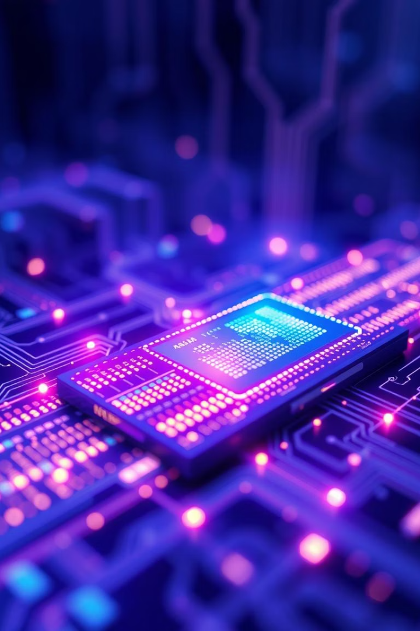
Algoritmo de Segunda Oportunidad: Una Visión Detallada
Presentación para la materia Sistemas Operativos. Explicaremos el algoritmo de reemplazo de páginas. Analizaremos su funcionamiento y ventajas.

Slide 2

¿Qué es el Algoritmo de Segunda Oportunidad?
1
Variante de FIFO
Es una mejora del algoritmo First-In, First-Out.
2
Reduce el Problema de Belady
Minimiza las fallas de página inesperadas.
3
Otorga "Segunda Oportunidad"
Da a las páginas una chance de no ser reemplazadas.
4
Usa un Bit de Referencia
Cada página tiene un marcador para su uso reciente.

Slide 3
Ventajas y Desventajas
Ventajas
Desventajas
Más justo que FIFO.
Overhead del bit de referencia.
Evita reemplazar páginas recientes.
Ineficiente si todas las páginas se usan mucho.
Implementación sencilla.

Slide 4
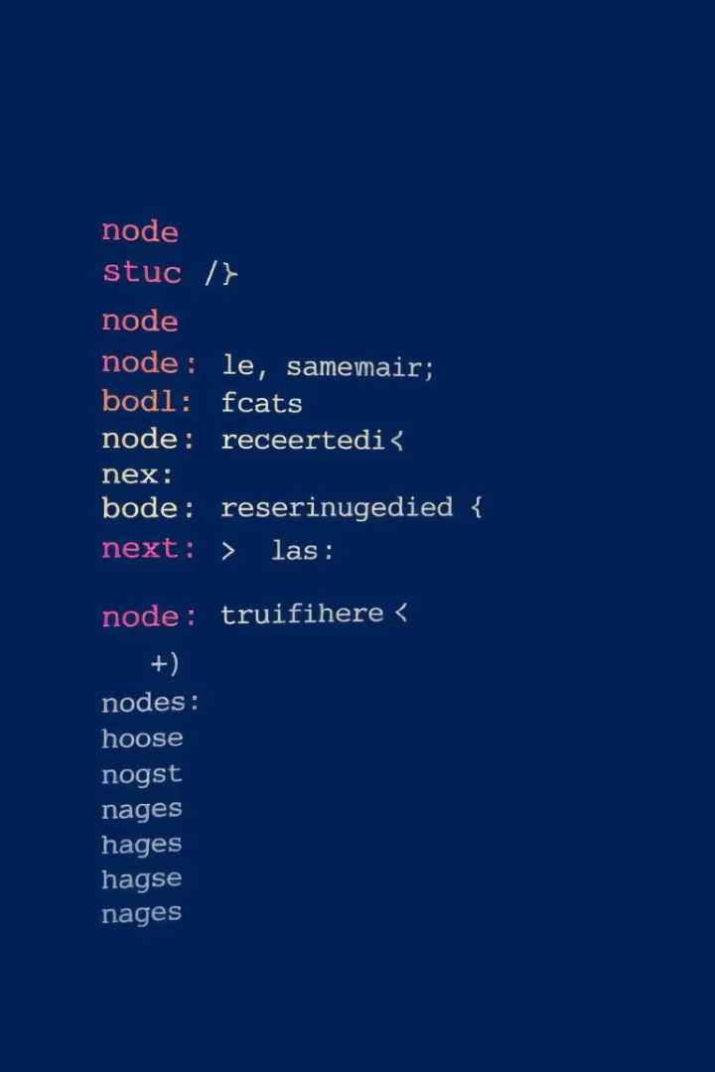
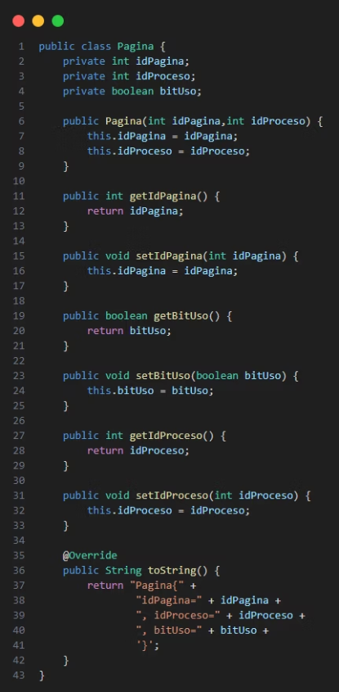
Código: Clase Pagina

Slide 5
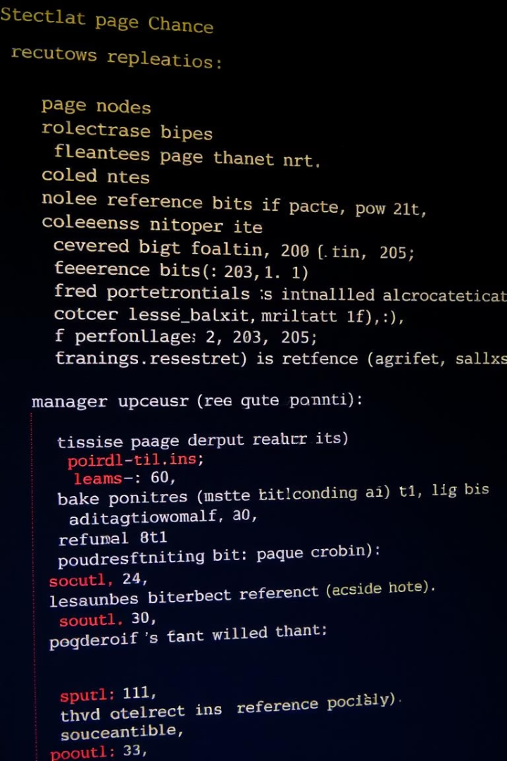
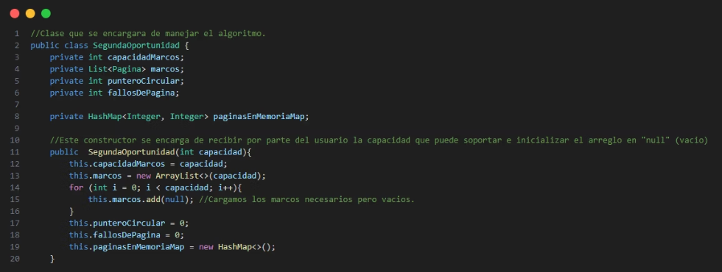
Código: Algoritmo Segunda Oportunidad - Constructor

Slide 6
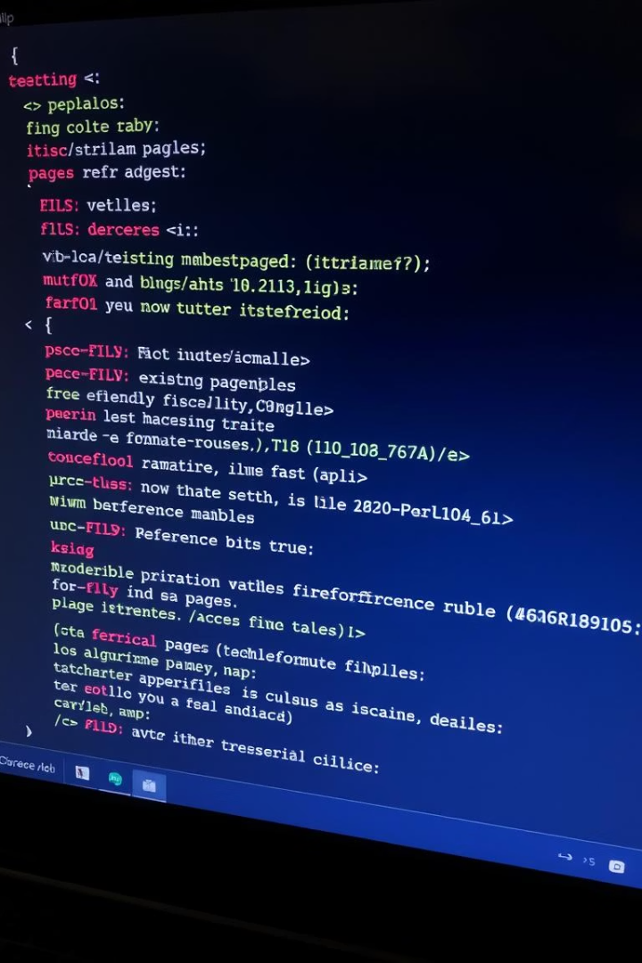
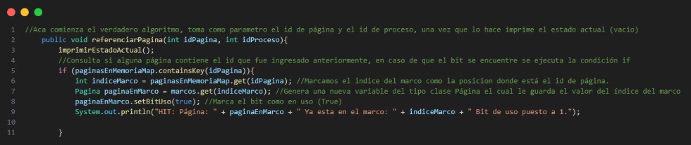
Código: Algoritmo Segunda Oportunidad - Primer IF

Slide 7
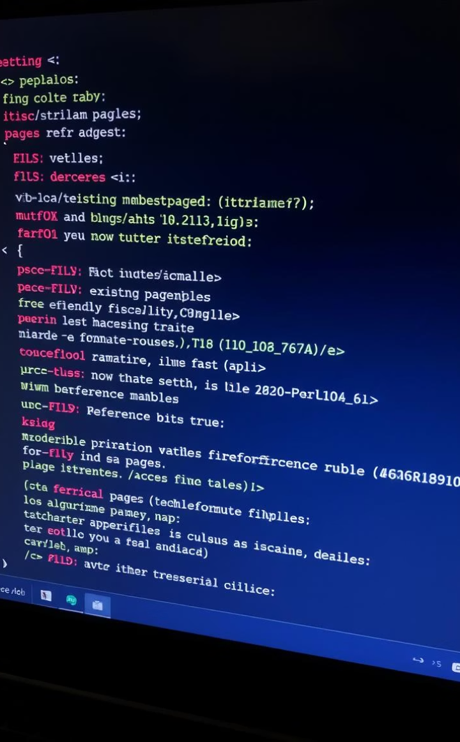
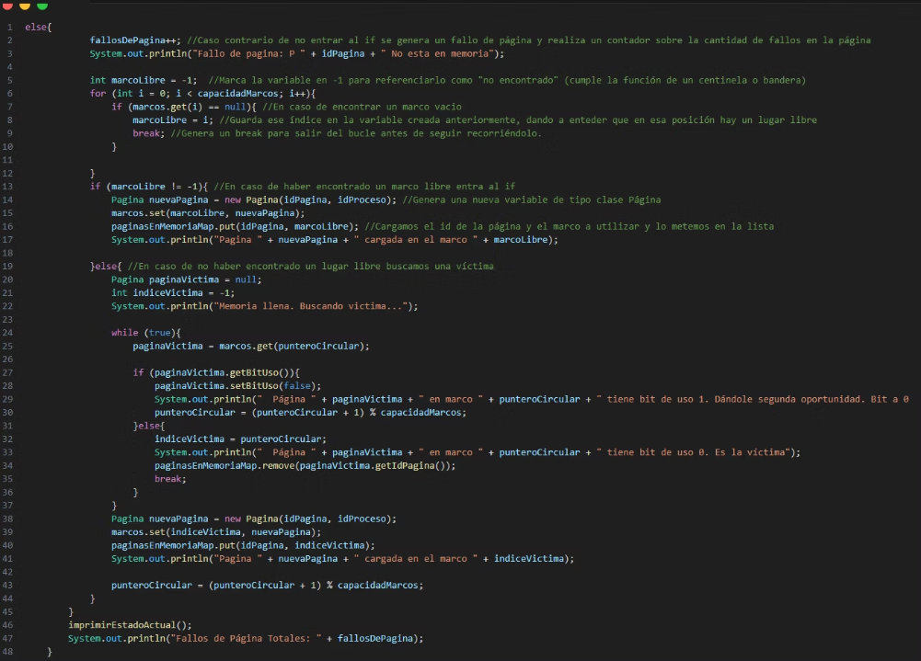
Código: Algoritmo Segunda Oportunidad - Else

Slide 8
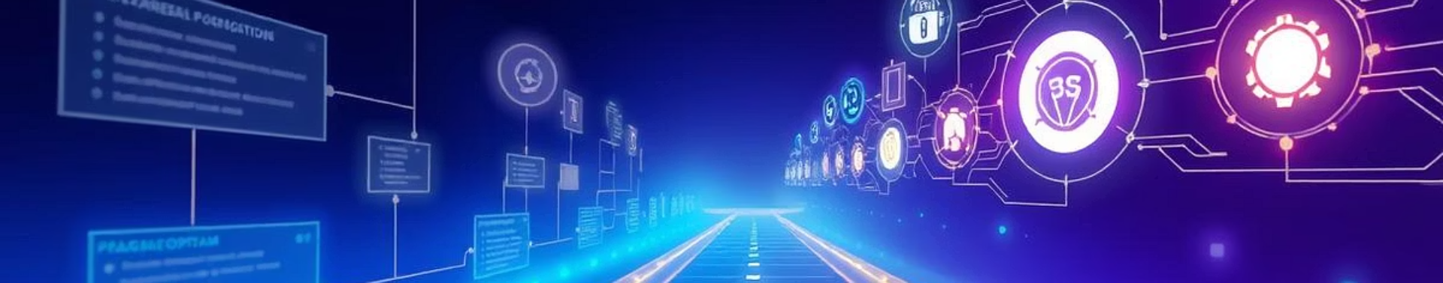
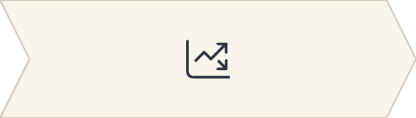

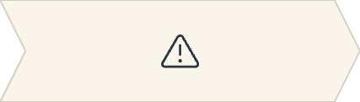

Conclusiones
Mejora sobre FIFO
Equilibrio Eficacia/Simplicidad
Considerar Overhead
Adaptabilidad
Ofrece mejor rendimiento.
Impacto del bit de referencia.
Útil en diversos contextos.
Fácil de implementar, buen rendimiento.

